Slide 1
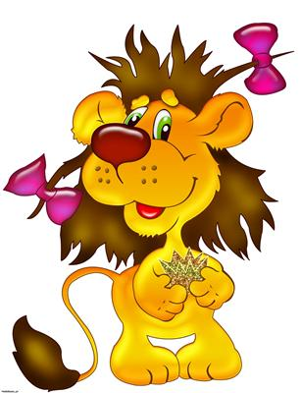
Тема: Животные
«Поле чудес»
Автор: Генслер Наталья Владимировна
Воспитатель КПП
Воскресеновской средней школы
Костанайского района

Slide 2
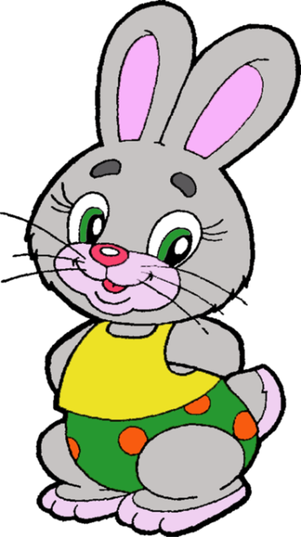
Трав копытами касаясь, Ходит по лесу красавец, Ходит смело и легко, Рога раскинув широко.
Л
О
С
Ь
I Тур
Следующий
тур

Slide 3
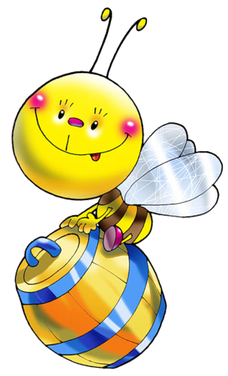
Днем молчит, Ночью ворчит.
С
О
Б
А
К
А
II Тур
Следующий
тур

Slide 4
По долам по горам
бродит шуба и кафтан
О
В
Е
Ч
К
А
IIIТур
Следующий
тур

Slide 5
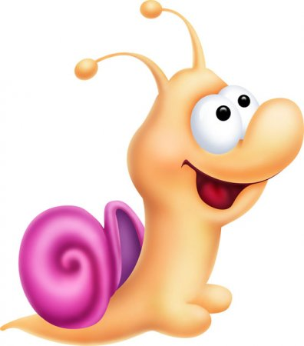
Среди двора стоит копна , спереди вилы , а сзади метла .
К
О
Р
О
В
А
ФИНАЛ
выход

